Slide 1
CONSULTATION DE PREVENTION DE L’ADOLESCENT
> UN OBJECTIF DE SANTE PUBLIQUE !

Slide 2
Remerciements à nos partenaires
CH Pau
Société médicale du Béarn
ET VOUS !!

Slide 3
Pourquoi la consult ado ?
- L’adolescent consulte peu. En moyenne 1 à 2 fois par an. Pour des motifs précis, certificat de sport / Virose.. - Thèmes concernant les sujets de prévention pas forcément tous abordés en consultation, tels que la santé mentale, violences, addictions, l’image du corps, la sexualité… - Spontanément, l’ado n’est pas forcément très bavard.

Slide 4
Pourquoi aborder ces thèmes ?
À 17-18 ans : 1 adolescent sur 5 consomme du tabac de manière quotidienne.
À 17-18 ans : 1 adolescent sur 4 consomme de l’alcool de manière régulière : essentiellement sous forme de binge drinking.
À 17-18 ans : 1 adolescent sur 5 a consommé du cannabis
À 15 ans, les adolescents passent un tiers de leur journée sur les écrans.
Environ 1 adolescent sur 6 est un joueur hebdomadaire de jeux d’argent et de hasard.

Slide 5
Pourquoi aborder ces thèmes ?
Moins d’1 adolescent sur 5 déclare faire 1h de sport par jour.
17% des garçons et 11% des filles sont obèses ou en surpoids à 11 ans
Santé mentale : 1 adolescent sur 5 ayant des idées noires a recours à des comportements à risque (tabac, alcool, automutilation…), le suicide est la 2è cause de mortalité chez les jeunes.
1 adolescent sur 5 de l’âge de 11 ans déclare être impliqué dans des bagarres fréquentes.
1 ado sur 3 estime que pour bien vivre il faut prendre des risques sans les calculer. AVP = 1e cause de mortalité chez le jeune
Sexualité : 25% des adolescents français n’ont utilisé ni préservatif, ni autre contraceptif lors de leur dernier rapport sexuel.

Slide 6
Le but de la consultation ado ?
Proposer un lieu d’échange sur la prévention permettant d’empêcher l’installation de pathologies qui se révéleraient plus difficiles à traiter à l’âge adulte.

Slide 7
Difficulté de la consultation ado
- Présence des parents : 86% des adolescents viennent en consultation avec au moins un de leurs parents.
- Secret médical.
- Relation avec le médecin.
- La psychologie de l’adolescent en soi.
- Communication.
- Durée de la consultation.

Slide 8
LA FORME DE LA CONSULTATION Une revue systématique de la littérature. Validée par un consensus d’experts.

Slide 9
Un cadre accueillant :
- Dans la salle d’attente, des magazines ado / documents dédiés / affiches ( Fils Santé Jeunes ).
- Une attitude bienveillante, empathique.
- Utilisation de méthode de communications centrées sur le patient ( entretien motivationnel, écoute active…).

Slide 10
Le choix du professionnel de santé :
- Indiquer à l’adolescent qu’il a le choix du professionnel de santé pour effectuer cette consultation ado.
- Il ira vers celle ou celui avec qui il se sent le plus en confiance.

Slide 11
Utilisation d’un auto-questionnaire de préconsultation :
- Augmente le sentiment de confidentialité de l’adolescent.
- Amélioration du dépistage des pathologies et des comportements à risque.
- Approche centrée sur les problématiques de l’adolescent.

Slide 12
Comment s’adresser à l’adolescent :
- Directement à lui.
- Choix de la préférence entre le tutoiement et le vouvoiement figure sur l’auto-questionnaire.

Slide 13
Gestion de la présence des parents.
Adolescent vu seul :
- Envie d’être vu seul augmente avec l’âge.
- Permet une facilité d’ouverture à des sujets « sensible ».
- Proposition qui vient du professionnel de santé ou faire en sorte qu’elle vienne du parent.
- Un maître mot, ANTICIPATION.

Slide 14
Le secret médical :
- Le professionnel de santé à l’initiative de la discussion.
- Délivrance d’une information claire à l’adolescent.
- Information délivrée en présence des parents.

Slide 15
L’examen clinique
- En respectant la pudeur de l’adolescent, et son besoin de confidentialité.
- Evaluation du Tanner via des images.
- Commenter l’examen, afin de rassurer l’adolescent sur son bon développement physique.

Slide 16
Prise en charge de la consultation :
- Promotion de la détention de la carte vitale.
- Possibilité de la cotation CCP pour filles et garçons. 46 € pour médecins et sages femmes.

Slide 17
Temps de consultation :
- Consultation plus longue

Slide 18
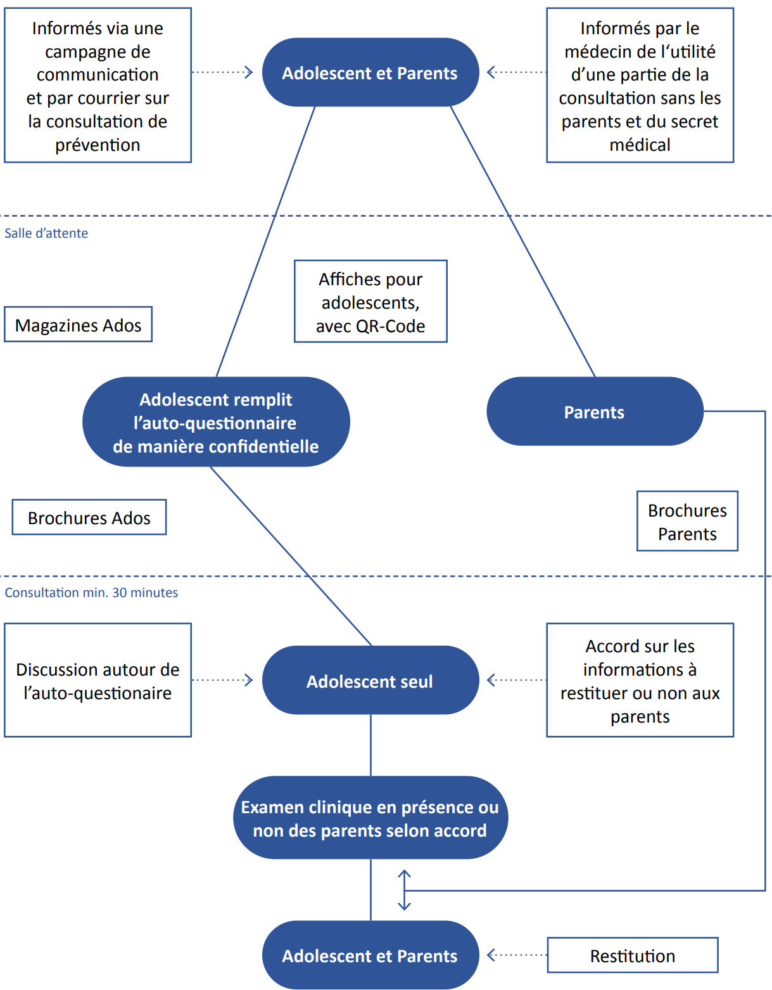

Slide 19
ET SUR LE FOND : ON PARLE DE QUOI ?

Slide 20
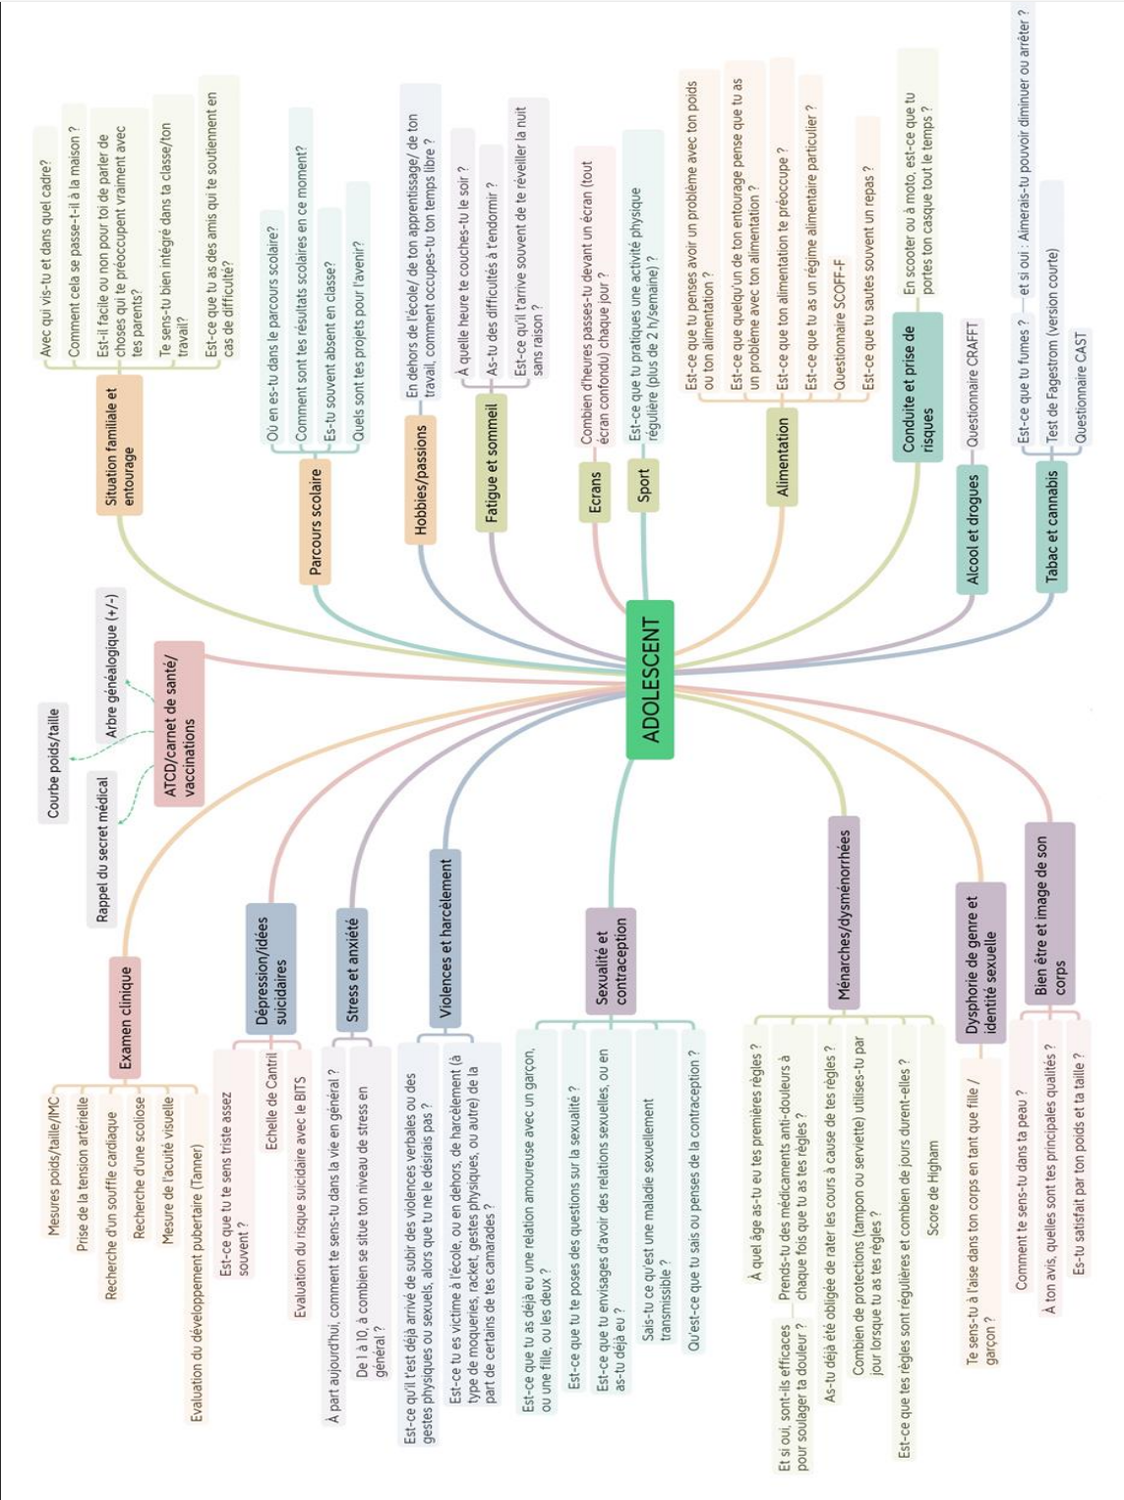

Slide 21
On examine en secret l’« A.D.O.L.E.S.C.E.N.T. » A : AMUSEMENTS : loisirs, hobbies, sport, entourage, amis D: DODO : sommeil O : ORIGINES : ATCD familiaux et personnels, vie de famille L : LYMPHOCYTES : Vaccinations E : ECOLE : Harcèlement, niveau scolaire, projets S : SEXUALITE : Identité de genre, contraception, règles C : CONSOMMATION : Conduites à risques, tabac, alcool, drogues E : ECRANS : Jeux vidéo N : NOURRITURRE : TCA T : « Tout va bien dans ta tête ? » : Moral, idées noires

Slide 22
L’AUTO-QUESTIONNAIRE DE PRE-CONSULTATION
Présentation du travail de Lucie Schmitt et Manon Bedecarrax.

Slide 23
Le guide de la consultation Ado
Partie 1 : L’auto-questionnaire de pré-consultation : en cours d’élaboration
Partie 2 : La forme de la consul ado
Partie 3 : Le contenu
Partie 4 : Boite à outils
Partie 5 : Affiches et Flyers

Slide 24
Quels professionnels concernés ?
Les MG en priorité ++
Les SF
Et tous les professionnels en contact avec des adolescents (pharmaciens, Infirmiers scolaires/libéraux/Asalée, kinés …) par le repérage / adressage vers SF ou MG / Promotion de la cs ado sur le territoire +++ auprès des ados et de leurs parents (utilisation des flyers et/ou affiches)

Slide 25
MERCI DE VOTRE ATTENTION, ET PLACE AUX QUESTIONS !

